Slide 1
DASHBOARD Video EDITER
Công nghệ phần mềm hướng đối tượng

Slide 2
NHÓM 2
01
02
Vũ Thanh Sang
Nguyễn Minh Đức
20110555
20110461

Slide 3
Introduction
01

Slide 4
introduction
v
Phần mềm được đặc tả trong này là một ứng dụng web có tên là Dashboard Video Editor (DVE). Mục đích của DVE là cung cấp cho người dùng một giao diện thân thiện và dễ sử dụng để tải lên, xem, chỉnh sửa các video trực tuyến. DVE cũng hỗ trợ các tính năng xử lý video như cắt, ghép, thêm hiệu ứng, sử dụng mẫu có sẵn, thêm thanh cho video. DVE cung cấp một giao diện người dùng thân thiện và trực quan, với các công cụ và menu dễ sử dụng. Người dùng có thể kéo và thả các video và audio vào thanh trượt, điều chỉnh các mức độ ưu tiên và thứ tự xuất hiện và xem trước kết quả bằng cách nhấn nút phát. DVE cũng cho phép người dùng xem lại video đã tạo, lưu video vào bộ nhớ máy tính.

Slide 5
CÔNG NGHỆ SỬ DỤNG
Frontend
Backend
Database
Storage
Reactjs
Nodejs
Expressjs
Creatomate
MongoDB
Cloudinary

Slide 6
Class Diagram
02

Slide 7
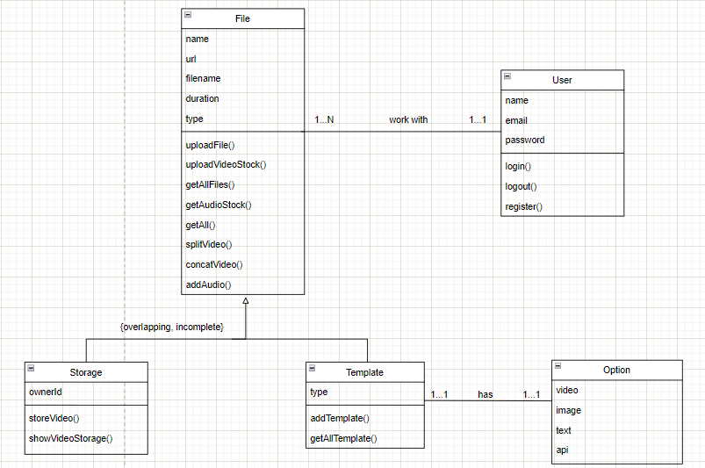
Class Diagram

Slide 8
UseCase
03

Slide 9
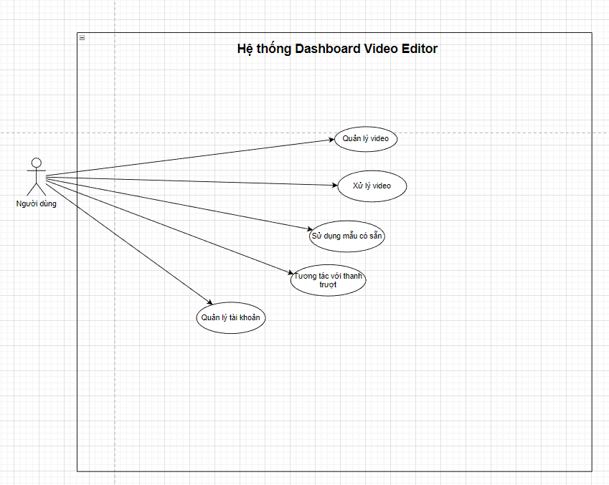
useCase

Slide 10
GROUP CHỨC NĂNG THEO NHÓM
FUNCTION | GROUP
- Upload Video/ Audio - Xem danh sách các video/ audio đã tải lên - Play video - Download video - Storage video | Quản lý video
- Cắt video - Ghép nối video - Render video | Xử lý video
- Thêm video - Thêm image - Thêm text | Sử dụng mẫu có sẵn

Slide 11
GROUP CHỨC NĂNG THEO NHÓM P2
FUNCTION | GROUP
- Kéo thả video - Kéo thả audio - Sắp xếp độ ưu tiên - Sắp xếp thứ tự xuất hiện - Xóa video - Xóa audio | Tương tác với thanh trượt
- Đăng nhập - Đăng ký tài khoản - Đăng xuất | Quản lý tài khoản

Slide 12
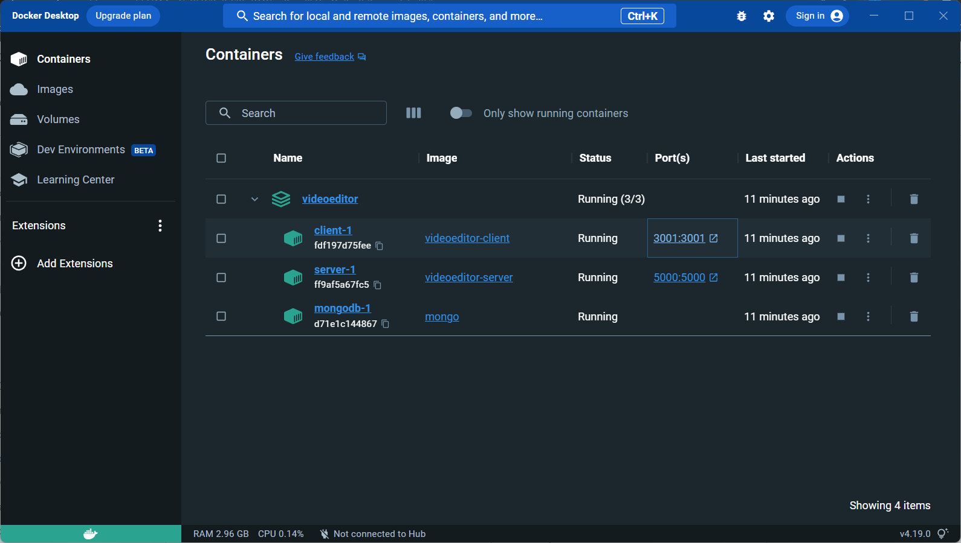
DOCKER

Slide 13
02
DEmo

Slide 14
Thanks!
CẢM ƠN THẦY ĐÃ LẮNG NGHE PHẦN BÁO CÁO CỦA NHÓM

